Slide 1
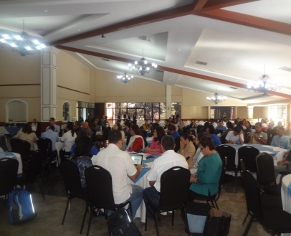
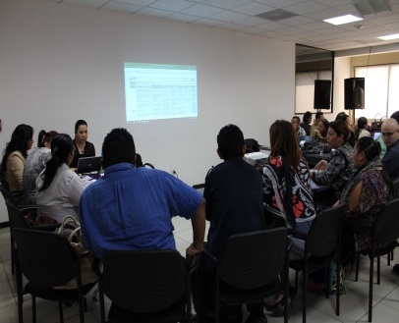
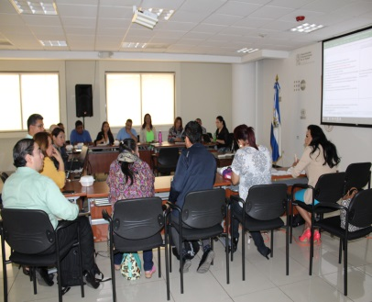
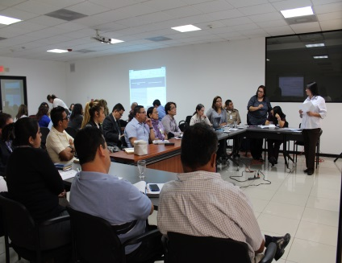
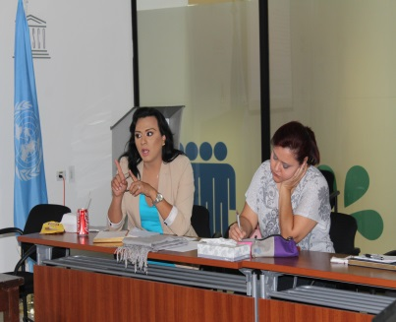
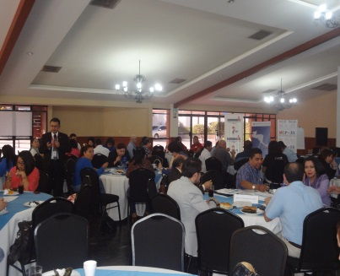
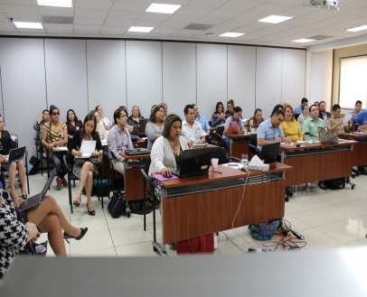
COMPONENTE VIH
MECANISMO COORDINADOR DE PAIS DE LA REPUBLICA DE EL SALVADOR
-NOTA CONCEPTUAL: EXTENSION SUBVENCIÓN VIH – El Salvador, marzo 2016

Slide 2
CONTEXTO
Contexto Social
Organización del Sistema Nacional de salud
Programa Nacional del VIH/SIDA
Contexto Epidemiológico del País.
Plan Estratégico
La construcción de la solicitud simplificada- nota conceptual: un proceso participativo, equitativo e inclusivo

Slide 3
MATRIZ DE CAMBIOS
Nombre del modulo | Cambios propuestos | Metas propuestas | Nombre del módulo | Cambios propuestos | Metas propuestas | Nombre del modulo | Cambios propuestos | Metas propuestas
Prevención - Hombres que tienen relaciones sexuales con hombres | 1)El énfasis se dará en abordar a la población más joven de este grupo de acuerdo a los estudios recientes. | Se espera reducir la prevalencia de 13.90 a 13. | Prevención Mujeres transgénero | 1)El énfasis se dará en abordar a la población más joven de este grupo de acuerdo a los estudios recientes. | La prevalencia se espera bajar | Prevención – Trabajador del sexo y sus clientes | 1 )El énfasis se dará en abordar a la población más joven y aquella que no acude a los servicios | Prevalencia y talla poblacional será ajustada de acuerdo al estudio de 2016. Se busca reducir en 0.30% la prevalencia
 | 2) Se reducirá el número de condones de 120 a 60, por ciclo debido a: | La población esperada a alcanzar es de 13546, lo que representa un 80% de la población total estimada de 16832. |  | 2) Se reducirá el número de condones a 50, por ciclo cerrado debido a | La población alcanzada será del 80% tomado en cuanta el estudio de talla poblacional del 2017. |  | 2) Se reducirá el número de condones masculinos de 576 a 144 por ciclo cerrado debido a | La población alcanzada será del 80% tomado en cuanta el estudio de talla poblacional del 2016.
 | · Se busca la sostenibilidad de las intervenciones. | Las pruebas de VIh en esta población se espera subir de 12.9% a 80% |  | · Se busca la sostenibilidad de las intervenciones. | La población con pruebas de VIH se incrementara a 51% de la meta nacional correspondiendo a 1,698 pruebas |  | · Se busca la sostenibilidad de las intervenciones. | La población con pruebas de VIH se incrementara a 72% de la meta nacional, correspondiendo a 7664 pruebas

Slide 4
 | · Tiene capacidad de comprar sus propios insumos y están sensibilizados en su autocuidado. |  |  | · La población manifiesta no tener necesidad de tantos insumos |  |  | · Tiene capacidad de comprar sus propios insumos y están sensibilizados en su autocuidado.
 | Las metodologías de cambio de comportamiento serán cambiadas por otras para renovar los mensajes y el interés de la población. Este proceso se iniciara el 2016 (búsqueda y deseno de metodologías y materiales educativos) |  |  | 3) Se buscara dar referencia efectiva (acompañada o con formularios o provista por los equipos móviles). |  |  | 8) Se abordara a los dueños de los locales previa visita de unidades móviles para lograr la sensibilización sobre la prueba del VIH confidencial y uso de preservativos de las TSF, etc.

Slide 5
Nombre del modulo | Cambios propuestos | Metas propuestas | Nombre del modulo | Cambios propuestos | Metas propuestas | Nombre del modulo | Cambios propuestos | Metas propuestas
Prevención - Otras poblaciones vulnerables (Personas privadas de libertad) | Se realizara las pruebas de VIH con equipos móviles del MINSA | No se cuenta con prevalencia en este grupo | Prevención de la transmisión materno infantil y sífilis | El Ministerio de Salud contribuye al XX de las pruebas de VIH | En el año 2015 se reportaron 2 recién nacidos afectados por el VIH, | Cuidado y adherencia al tratamiento | El Ministerio de Salud contribuye al XX de las pruebas de VIH | Se busca alcanzar al 68% de la población viviendo con VIH (aumentando de 62.9% en el ano 2102) Es decir que al final de la solicitud se alcanzara a 88443 de la población total estimada de de 12835
 | En los centros penitenciarios el año 2015 se realizaron 21,765 pruebas de VIH a los Privados de Libertad más 43,530 pre y post consejerías, | Se propone llegar cada año a 26116 personas privadas de libertad , representando el 80% de la población total estimada. ( 32645) |  | El Ministerio de salud contribuye al 100% del tratamiento de las mujeres embarazadas | Se propone reducir a 1 los caos afectados por año |  | El Ministerio de salud contribuye al 100% del tratamiento de las mujeres embarazadas | En cuanto al Número de personas con Nuevos Diagnósticos de VIH realizados en MINSAL que recibieron un recuento de CD4 se pretende subir a 70% lo que representa 1151 personas

Slide 6
Nombre del modulo | Metas propuestas | Nombre del modulo | Cambios propuestos | Metas propuestas | Nombre del modulo | Metas propuestas
Prevención del VIH y Tuberculosis | Con este indicador se espera llegar a 3348 con pruebas de Tb de la población con VIH (22,317), lo que representa un 15% | Monitoreo y evaluación | Se buscara la integración de los datos en el sistema de información en salud. | Al final de la solicitud se espera que las clínicas y laboratorios reporten las pruebas de VIH | Gerencia del proyecto | El Ministerio asume todo el costo de los recursos humanos asignados al programa.
 |  |  | En este módulo se buscara el registro de la información de las clínicas y laboratorios privados y se fomentará el cumplimento de la ley XXX en términos de que el sector privado no solo notifique si no que cuente con personal idóneo para dar la prueba y las consejería,

Slide 7
PRESUPUESTO POR MODULO

Slide 8
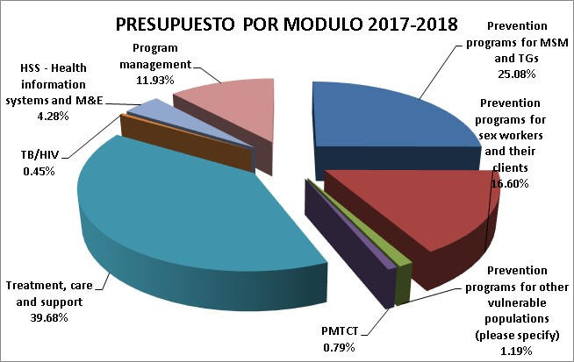

Slide 9
Distribución por módulo
Prevención HSH y TG 25.08%
Prevención p/ TS y sus clientes 16.60%
Prevención otras poblaciones 1.19%
Transmisión materno infantil/ Sífilis 0.79%
Cuidado y tratamiento 39.68%
VIH y TB 0.45%
Monitoreo y evaluación 4.28%
Gerencia del proyecto 11.93%

Slide 11
CONSIDERACIONES
Acuerdos de implementación: Receptores y algunos cambios
Riesgos de implementación y las medidas de mitigación institucionales, de desempeño de gobernanza
Contrapartida y los compromisos de voluntad de pago

Slide 12
Mil gracias

